Slide 1

现金贷M1催收评分模型汇报
2017年 8月4日

Slide 2
目录
1
背景及目标
2
目标客户及时间窗口定义
3
X变量探索与调参
4
模型效果及变量
5
入模变量表现

Slide 3
背景及目标
一、背景
有一个旧模型对现金贷M1催收客户名单进行筛选，但数据近期未做更新、模型需重建优化。
旧模型概要
目标客群
决策时点
数据集 | K-S
训练集 | 0.340
测试集 | 0.326
验证集1 (17/01案件) | 0.332
验证集2 (17/02月案件) | 0.350
M1现金贷逾期客户
剔除以下客群：
1、消费贷、车贷、小贷
2、欺诈、特殊、投诉类
3、M1阶段首期逾期案件
01
存量决策
现行决策时点为进入M1阶段的第1天，在整个M1阶段评级不再发生变化
03
项目 | 变量名 | 变量描述 | IV
1 | DELAY_DAYS_RATE | 历史延滞天数/账龄天数 | 0.468
2 | MAX_CPD | 历史最大逾期cs_cpd | 0.464
3 | BPTP_RATIO | BPTP比率 | 0.358
4 | DK_RATIO | 代扣失败比率 | 0.308
5 | PTP_RATIO | PTP Ratio | 0.216
6 | MAX_OVERDUE | 历史最大逾期金额 | 0.118
7 | PERSON_SEX | 性别 | 0.025
8 | CITY | 城市 | 0.019
9 | EDUCATION | 教育程度 | 0.013
10 | FINISH_PERIODS_RATIO | 实还期数比 | 0.011
11 | OTHER_PERSON_TYPE | 其他联系人类型 | 0.008
12 | FAMILY_STATE | 婚姻状态 | 0.005
13 | PUTOUT_SAGROUP | SA分组_申请时间 | 0.004
目标变量
02
短期回收可能性
客户进入M1阶段后在30天催收期内是否会还清该期逾期金额
是：0，否：1
表现期
04
进入M1阶段后未来30天

Slide 4
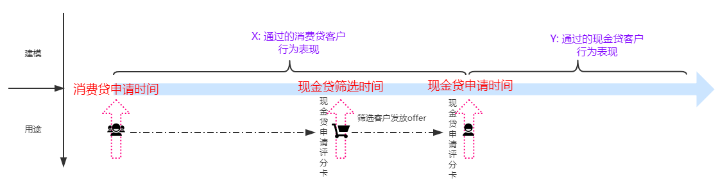
背景及目标
二、目标
建立M1现金催收评分卡，将M1逾期案件分成低、中、高、特高等不同风险等级，以便采取差异化催收策略，提升回收效率。
1
客户进入M1后在30天催收期内是否会还清该期逾期贷款
现金贷还款行为
现金贷催收行为

Slide 5
目录
1
背景及目标
2
目标客户及时间窗口定义
3
X变量探索与调参
4
模型效果及变量
5
入模变量表现

Slide 6
目标客户及样本定义
一、目标客户定义
1
表2.1 现金贷客户逾期阶段转移率矩阵
转移方向 /统计月 | 2015-11 | 2015-12 | 2016-01 | 2016-02 | 2016-03 | 2016-04 | 2016-05 | 2016-06 | 2016-07 | 2016-08 | 2016-09 | 2016-10 | 2016-11 | 2016-12 | 2017-01 | 2017-02 | 2017-03 | 2017-04 | 2017-05
M0-M1 | 5.62% | 5.85% | 6.48% | 7.49% | 6.85% | 7.58% | 7.36% | 7.75% | 7.11% | 6.94% | 6.35% | 5.92% | 5.92% | 5.46% | 6.05% | 6.62% | 5.46% | 5.71% | 5.21%
M1-M2 |  | 41.01% | 49.86% | 56.15% | 42.91% | 50.61% | 47.17% | 48.84% | 49.00% | 51.46% | 50.22% | 53.33% | 55.06% | 50.64% | 58.74% | 56.25% | 46.30% | 55.89% | 54.56%
M2-M3 |  |  | 80.85% | 86.92% | 71.57% | 78.08% | 76.46% | 78.13% | 76.18% | 76.37% | 77.17% | 76.18% | 75.37% | 72.57% | 77.88% | 75.49% | 71.58% | 76.42% | 74.45%
M3-M4 |  |  |  | 96.13% | 88.18% | 90.04% | 88.59% | 86.87% | 89.96% | 88.02% | 87.79% | 87.40% | 89.23% | 88.70% | 91.31% | 89.77% | 87.82% | 89.90% | 87.21%
M4-M5 |  |  |  |  | 95.02% | 95.17% | 95.74% | 96.60% | 95.85% | 94.09% | 94.88% | 94.76% | 95.01% | 94.21% | 96.06% | 95.72% | 93.63% | 95.28% | 95.14%
M5-M6 |  |  |  |  |  | 97.26% | 97.73% | 98.21% | 97.09% | 96.51% | 96.26% | 97.07% | 96.47% | 96.33% | 98.00% | 97.63% | 96.27% | 96.89% | 97.34%
M6-M7 |  |  |  |  |  |  | 98.46% | 97.76% | 98.02% | 97.60% | 97.81% | 97.03% | 96.92% | 97.35% | 97.75% | 97.40% | 97.03% | 97.29% | 97.53%
M7-M8 |  |  |  |  |  |  |  | 97.92% | 97.53% | 97.82% | 98.85% | 98.71% | 97.83% | 97.98% | 98.85% | 98.16% | 97.74% | 98.25% | 98.45%
M8-M9 |  |  |  |  |  |  |  |  | 97.87% | 97.65% | 98.26% | 98.29% | 98.28% | 97.75% | 98.86% | 98.31% | 97.63% | 98.48% | 98.30%
M9-M10 |  |  |  |  |  |  |  |  |  | 97.83% | 99.23% | 98.40% | 98.54% | 98.29% | 99.17% | 99.08% | 98.00% | 98.90% | 98.59%
M10-M11 |  |  |  |  |  |  |  |  |  |  | 99.17% | 99.32% | 98.82% | 98.56% | 99.07% | 98.52% | 98.49% | 98.84% | 98.46%
M11-M12 |  |  |  |  |  |  |  |  |  |  |  | 100.00% | 98.73% | 98.29% | 98.94% | 98.96% | 99.02% | 98.91% | 98.78%
M12-M12+ |  |  |  |  |  |  |  |  |  |  |  |  | 98.38% | 99.06% | 99.48% | 99.56% | 99.11% | 99.45% | 99.45%
现金贷客户一旦进入M2(即30+)，68%的可能进入M4(即90+)，62%的可能进入M7，(即180+)，客户继续逾期的概率高，故定义逾期30+为客户的信用风险；

Slide 7
目标客户及样本定义
一、目标客户定义
1
vintage分析各账龄的累计逾期单量呈上升趋势，直到账龄12以后趋于稳定；
基于9-11月现金贷样本客户（表现期6个月），账龄为6的增速最小，需要查看客户前5期是否出现过逾期30+，出现即坏客户。

Slide 8
目标客户及样本定义
样本范围：
2016年10-12月新入CPD1的现金贷(非FP)案件，不限定申请时间作为建模样本，选取2017年1-6月为样本外验证集。
观察期：
现金贷合同在CPD=1发生前的所有还款、催收历史；
表现期：
现金贷合同CPD=1后30天
目标变量：
现金贷合同在表现期内如不还清该期逾期贷款，即为坏客户
样本概况：
1
数据集 | 总数据量 | 坏客户量 | 坏客户比例
训练集(16年10~12月抽70%) | 397,927
测试集(16年10~12月抽30%) | 159,824
验证集(17年1~6月) | 1,555,744

Slide 9
目录
1
背景及目标
2
目标客户及时间窗口定义
3
X变量探索与调参
4
模型效果及变量
5
入模变量表现

Slide 10
建模流程概览
业务理解
定义建模目标
宽表生成、
定义目标变量、数据质量核检
5个id指示变量，2个目标变量(target、cpd)，44个特征变量X
抽样框：随机抽样
训练集70%，验证集30%
测试集(部分变量)
训练/测试集1610~12，
样本外验证集1701~06
数据预处理
缺失值、异常值
名义变量：缺失值超过1%，单独分组；低于1%，用众数替代
连续变量：中位数替代
变量转换
(降基、分段、WOE)
入模变量：IV值、卡方值、相关系数
Logistic模型调参、预评分
模型参数：逐步回归，SLE、SLS 0.05
变量选择：
模型选择和确定
(KS、AUC、PSI)
修改模型
N
模型汇报和评审
Y
模型监控、反馈
模型结果应用

Slide 11
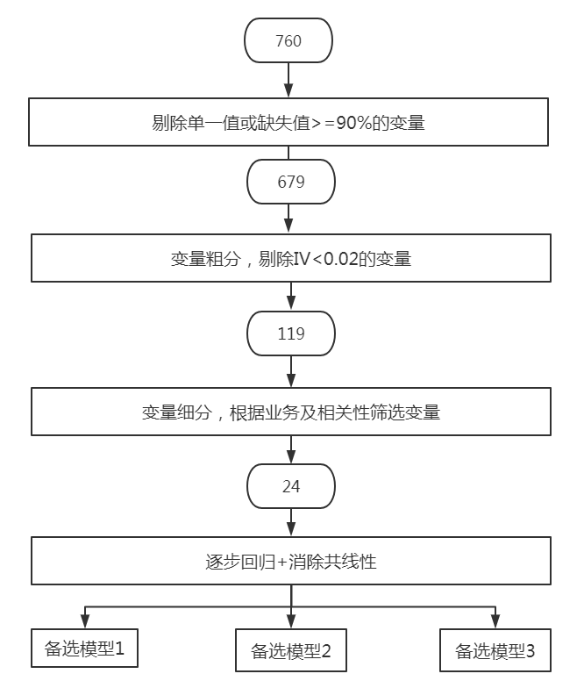
X变量探索
数据概况：
图4.1 变量探索过程
44
宽表 特征变量概况
 |  | 特征变量X 数量
序号 | 模块 | 顾问宽表 | 催收组宽表 | 大数据平台宽表 (目前已移植)
1 | 申请模块 | 122 | 36 | 11
2 | 审核模块 | 30 | 3 | 0
3 | 还款模块 | 167 | 35 | 19
4 | 催收模块 | 152 | 15 | 14
 | 总计 | 471 | 89 | 44
44
0.01的变量
44
18

Slide 12
变量调选和调参
指标初选：44个变量中，IV>0.01共34个，剔除卡方值或IV值较低、因相关性强而重复及PSI不稳定的变量，剩下18个变量
最终入模：筛选出18个变量进入Logit回归模型
(其中， contract、avg_days、lost、incm_times4个变量卡方值低于20，不作重点关注)
相关系数*10
>6标红色

Slide 13
模型比较与选优
指标初选：

Slide 14
目录
1
背景及目标
2
目标客户及时间窗口定义
3
X变量探索与调参
4
模型效果及变量
5
入模变量表现

Slide 15
模型效果及变量
模型1效果
数据集(训练、测试、验证、验证1701。。。1706)为x轴，AUC/KS/GINI为Y轴 画一个图
模型1 | 样本量 | 好客户 | 坏客户 | AUC | KS | GINI
训练集 | 90520 | 74876 | 15644 | 72.89% | 33.39% | 45.78%
测试集 | 22629 | 18758 | 3871 | 72.06% | 31.97% | 44.12%
样本外验证集 | 29486 | 24423 | 5063 | 73.52% | 34.76% | 47.03%
样本外验证集8、12 | 161135 | 135873 | 25262 | 73.18% | 34.07% | 46.36%
模型1参数
所属模块 | 参数 | 变量含义 | 估计 | 标准误差 | Wald卡方值 | Pr > 卡方 | 标准化估计
 | Intercept |  | -1.5638 | 0.00954 | 26867.8069 | <.0001
百融多次申请 | als_m12_nbank_orgnum | 近12个月非银申请机构数 | 0.8008 | 0.0232 | 1187.0497 | <.0001 | 0.1625
物理属性 | CUS_SEX | 性别 | 0.9688 | 0.0332 | 852.9587 | <.0001 | 0.1668
代扣信息 | DD_F_RATE | 代扣失败比例 | 0.5023 | 0.0277 | 329.6703 | <.0001 | 0.162
还款行为 | CON_BALANCELEFT | 总未还本金/贷款本金 | 1.1337 | 0.0437 | 673.4637 | <.0001 | 0.1524
还款行为 | IN_ONTIMEPAY_RATE | 及时_按时还款期次占比 | 0.3327 | 0.0324 | 105.3627 | <.0001 | 0.1066
还款行为 | DELAY_DAYS | 历史逾期天数/账龄天数 | 0.2997 | 0.0275 | 118.8135 | <.0001 | 0.0761
个人信息 | OTHER_PERSON_TYPE | 其他联系人类型 | 0.6818 | 0.054 | 159.3313 | <.0001 | 0.0701
个人信息 | family_house | 婚姻状态_住房类型 | 0.4263 | 0.0516 | 68.1481 | <.0001 | 0.0488
物理属性 | CUS_AGE | 年龄 | 0.4291 | 0.0663 | 41.9248 | <.0001 | 0.0355

Slide 16
模型效果及变量
模型2效果
模型2 | 样本量 | 好客户 | 坏客户 | AUC | KS | GINI
训练集 | 90520 | 74876 | 15644 | 72.81% | 33.25% | 45.61%
测试集 | 22629 | 18758 | 3871 | 72.04% | 32.19% | 44.07%
样本外验证集 | 29486 | 24423 | 5063 | 73.42% | 34.60% | 46.85%
样本外验证集8、12 | 161135 | 135873 | 25262 | 73.20% | 34.16% | 46.40%
模型2参数
所属模块 | 参数 | 变量含义 | 估计 | 标准 | Wald | Pr > 卡方 | 标准化估计
 | Intercept |  | -1.5638 | 0.00954 | 26895.6417 | <.0001
百融多次申请 | als_m12_nbank_othernum | 近12个月非本机构其他非银机构申请次数 | 0.802 | 0.024 | 1116.7064 | <.0001 | 0.159
物理属性 | CUS_SEX | 性别 | 0.9722 | 0.0332 | 859.5873 | <.0001 | 0.1673
代扣信息 | DD_F_RATE | 代扣失败比例 | 0.5041 | 0.0276 | 332.5064 | <.0001 | 0.1626
还款行为 | CON_BALANCELEFT | 总未还本金/贷款本金 | 1.1439 | 0.0437 | 686.32 | <.0001 | 0.1538
还款行为 | IN_ONTIMEPAY_RATE | 及时_按时还款期次占比 | 0.3332 | 0.0324 | 105.8614 | <.0001 | 0.1068
还款行为 | DELAY_DAYS | 历史逾期天数/账龄天数 | 0.3001 | 0.0275 | 119.249 | <.0001 | 0.0762
个人信息 | OTHER_PERSON_TYPE | 其他联系人类型 | 0.6828 | 0.054 | 160.0007 | <.0001 | 0.0702
个人信息 | family_house | 婚姻状态_住房类型 | 0.4267 | 0.0516 | 68.3324 | <.0001 | 0.0488
物理属性 | CUS_AGE | 年龄 | 0.4249 | 0.0662 | 41.1503 | <.0001 | 0.0351

Slide 17
模型效果及变量
模型3效果
模型3 | 样本量 | 好客户 | 坏客户 | AUC | KS | GINI
训练集 | 90520 | 74876 | 15644 | 72.49% | 33.12% | 44.99%
测试集 | 22629 | 18758 | 3871 | 71.70% | 31.98% | 43.39%
样本外验证集 | 29486 | 24423 | 5063 | 73.36% | 35.17% | 46.72%
样本外验证集8、12 | 161135 | 135873 | 25262 | 72.95% | 33.83% | 45.89%
模型3参数
所属模块 | 参数 | 变量含义 | 估计 | 标准误差 | Wald | Pr > 卡方 | 标准化估计
 | Intercept |  | -1.5639 | 0.00951 | 27039.4906 | <.0001
百融多次申请 | als_m12_nbank_othernum | 近12个月非本机构其他非银机构申请次数 | 0.8119 | 0.024 | 1147.4884 | <.0001 | 0.1609
物理属性 | CUS_SEX | 性别 | 1.021 | 0.0328 | 968.5183 | <.0001 | 0.1757
代扣信息 | DD_F_RATE | 代扣失败比例 | 0.505 | 0.0276 | 335.5354 | <.0001 | 0.1629
还款行为 | CON_BALANCELEFT | 总未还本金/贷款本金 | 1.1442 | 0.0437 | 686.6326 | <.0001 | 0.1538
还款行为 | IN_ONTIMEPAY_RATE | 及时_按时还款期次占比 | 0.3278 | 0.0323 | 102.8028 | <.0001 | 0.105
还款行为 | DELAY_DAYS | 历史逾期天数/账龄天数 | 0.3212 | 0.0274 | 137.4495 | <.0001 | 0.0816
物理属性 | CUS_AGE | 年龄 | 0.7332 | 0.0588 | 155.419 | <.0001 | 0.0606

Slide 18
模型稳定性
使用全部样本查看3个模型评分、KS稳定性

Slide 19
模型稳定性
查看变量稳定性

Slide 20
新旧模型对比
首期逾期超过30+
指标 | 旧版 | 模型1 | 模型2 | 模型3
KS | 0.2939 | 0.40936 | 0.4084 | 0.40117
GINI | 0.40732 | 0.54015 | 0.53803 | 0.52848
AUC | 0.70366 | 0.77007 | 0.76902 | 0.76424
前2期任意一期逾期超过30+
指标 | 旧版 | 模型1 | 模型2 | 模型3
KS | 0.2713 | 0.38086 | 0.37978 | 0.37398
GINI | 0.38154 | 0.50865 | 0.50654 | 0.49764
AUC | 0.69077 | 0.75432 | 0.75327 | 0.74882
前3期任意一期逾期超过30+
指标 | 旧版 | 模型1 | 模型2 | 模型3
KS | 0.2556 | 0.35763 | 0.35669 | 0.35206
GINI | 0.36112 | 0.48525 | 0.48306 | 0.47497
AUC | 0.68056 | 0.74262 | 0.74153 | 0.73748
前4期任意一期逾期超过30+
指标 | 旧版 | 模型1 | 模型2 | 模型3
KS | 0.24969 | 0.3432 | 0.342 | 0.33999
GINI | 0.35172 | 0.46835 | 0.46684 | 0.46022
AUC | 0.67586 | 0.73418 | 0.73342 | 0.73011
前5期任意一期逾期超过30+
指标 | 旧版 | 模型1 | 模型2 | 模型3
KS | 0.24586 | 0.33351 | 0.33282 | 0.33147
GINI | 0.34644 | 0.45737 | 0.45588 | 0.45051
AUC | 0.67322 | 0.72868 | 0.72794 | 0.72525
模型(李芳旧模型、模型1、模型2、模型3)为x轴，AUC/KS/GINI为Y轴 画一个图 对比
新模型不仅效果比旧版强，并且对早期的Y值也具有区分度,尤其是存在欺诈风险的首期逾期30+。

Slide 21
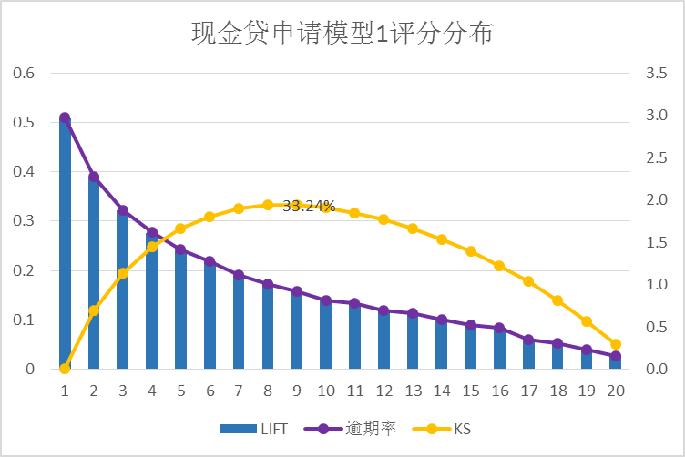
模型排序效果
模型1
组别 | 总客户数 | 坏客户数 | 逾期率 | KS | LIFT | 通过率 | 对应逾期率
1 | 7131 | 3645 | 51.12% | 0.00% | 3.0 | 100% | 17.23%
2 | 7132 | 2787 | 39.08% | 11.88% | 2.3 | 95% | 15.45%
3 | 7132 | 2303 | 32.29% | 19.54% | 1.9 | 90% | 14.14%
4 | 7131 | 1977 | 27.72% | 24.82% | 1.6 | 85% | 13.07%
5 | 7132 | 1732 | 24.29% | 28.49% | 1.4 | 80% | 12.15%
6 | 7132 | 1561 | 21.89% | 30.97% | 1.3 | 75% | 11.34%
7 | 7132 | 1360 | 19.07% | 32.60% | 1.1 | 70% | 10.59%
8 | 7131 | 1231 | 17.26% | 33.24% | 1.0 | 65% | 9.94%
9 | 7132 | 1126 | 15.79% | 33.25% | 0.9 | 60% | 9.33%
10 | 7132 | 996 | 13.97% | 32.75% | 0.8 | 55% | 8.74%
11 | 7132 | 960 | 13.46% | 31.60% | 0.8 | 50% | 8.22%
12 | 7131 | 852 | 11.95% | 30.28% | 0.7 | 45% | 7.63%
13 | 7132 | 804 | 11.27% | 28.43% | 0.7 | 40% | 7.09%
14 | 7132 | 717 | 10.05% | 26.34% | 0.6 | 35% | 6.50%
15 | 7132 | 640 | 8.97% | 23.82% | 0.5 | 30% | 5.91%
16 | 7131 | 599 | 8.40% | 20.93% | 0.5 | 25% | 5.29%
17 | 7132 | 430 | 6.03% | 17.83% | 0.3 | 20% | 4.51%
18 | 7132 | 378 | 5.30% | 13.91% | 0.3 | 15% | 4.01%
19 | 7132 | 288 | 4.04% | 9.72% | 0.2 | 10% | 3.37%
20 | 7131 | 192 | 2.69% | 5.10% | 0.2 | 5% | 2.69%

Slide 22

模型排序效果
模型2
组别 | 总客户数 | 坏客户数 | 逾期率 | KS | LIFT | 筛选率 | 对应逾期率
1 | 7131 | 3635 | 50.98% | 0.00% | 3.0 | 100% | 17.23%
2 | 7132 | 2761 | 38.71% | 11.83% | 2.2 | 95% | 15.46%
3 | 7132 | 2307 | 32.35% | 19.36% | 1.9 | 90% | 14.16%
4 | 7131 | 1961 | 27.50% | 24.66% | 1.6 | 85% | 13.09%
5 | 7132 | 1760 | 24.68% | 28.26% | 1.4 | 80% | 12.19%
6 | 7132 | 1562 | 21.90% | 30.87% | 1.3 | 75% | 11.36%
7 | 7132 | 1343 | 18.83% | 32.51% | 1.1 | 70% | 10.61%
8 | 7131 | 1247 | 17.49% | 33.07% | 1.0 | 65% | 9.98%
9 | 7132 | 1132 | 15.87% | 33.16% | 0.9 | 60% | 9.35%
10 | 7132 | 994 | 13.94% | 32.68% | 0.8 | 55% | 8.76%
11 | 7132 | 942 | 13.21% | 31.53% | 0.8 | 50% | 8.24%
12 | 7131 | 876 | 12.28% | 30.11% | 0.7 | 45% | 7.69%
13 | 7132 | 811 | 11.37% | 28.38% | 0.7 | 40% | 7.11%
14 | 7132 | 719 | 10.08% | 26.33% | 0.6 | 35% | 6.50%
15 | 7132 | 650 | 9.11% | 23.82% | 0.5 | 30% | 5.91%
16 | 7131 | 571 | 8.01% | 20.97% | 0.5 | 25% | 5.27%
17 | 7132 | 457 | 6.41% | 17.74% | 0.4 | 20% | 4.58%
18 | 7132 | 372 | 5.22% | 13.94% | 0.3 | 15% | 3.97%
19 | 7132 | 288 | 4.04% | 9.73% | 0.2 | 10% | 3.35%
20 | 7131 | 190 | 2.66% | 5.11% | 0.2 | 5% | 2.66%

Slide 23
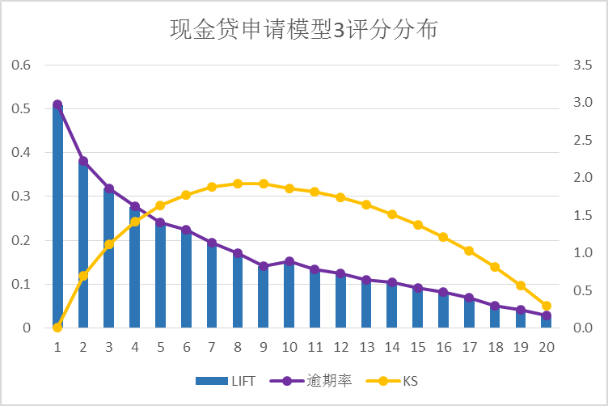
模型排序效果
模型3
组别 | 总客户数 | 坏客户数 | 逾期率 | KS | LIFT | 筛选率 | 对应逾期率
1 | 7131 | 3641 | 51.06% | 0.00% | 3.0 | 100% | 17.23%
2 | 7132 | 2714 | 38.05% | 11.86% | 2.2 | 95% | 15.45%
3 | 7132 | 2276 | 31.91% | 19.16% | 1.9 | 90% | 14.20%
4 | 7131 | 1982 | 27.79% | 24.31% | 1.6 | 85% | 13.15%
5 | 7132 | 1711 | 23.99% | 28.01% | 1.4 | 80% | 12.24%
6 | 7132 | 1602 | 22.46% | 30.38% | 1.3 | 75% | 11.45%
7 | 7132 | 1391 | 19.50% | 32.21% | 1.1 | 70% | 10.67%
8 | 7131 | 1222 | 17.14% | 33.01% | 1.0 | 65% | 9.99%
9 | 7132 | 1009 | 14.15% | 32.97% | 0.8 | 60% | 9.39%
10 | 7132 | 1080 | 15.14% | 31.89% | 0.9 | 55% | 8.96%
11 | 7132 | 950 | 13.32% | 31.16% | 0.8 | 50% | 8.34%
12 | 7131 | 881 | 12.36% | 29.79% | 0.7 | 45% | 7.79%
13 | 7132 | 783 | 10.98% | 28.08% | 0.6 | 40% | 7.22%
14 | 7132 | 744 | 10.43% | 25.89% | 0.6 | 35% | 6.68%
15 | 7132 | 653 | 9.16% | 23.50% | 0.5 | 30% | 6.06%
16 | 7131 | 589 | 8.26% | 20.67% | 0.5 | 25% | 5.44%
17 | 7132 | 486 | 6.81% | 17.53% | 0.4 | 20% | 4.73%
18 | 7132 | 366 | 5.13% | 13.88% | 0.3 | 15% | 4.04%
19 | 7132 | 293 | 4.11% | 9.63% | 0.2 | 10% | 3.49%
20 | 7131 | 205 | 2.88% | 5.03% | 0.2 | 5% | 2.88%

Slide 24
模型预测与真实的关系

Slide 25
目录
1
背景及目标
2
目标客户及时间窗口定义
3
X变量探索与调参
4
模型效果及变量
5
入模变量表现

Slide 26
入模变量表现
DELAY_DAYS_RATE
历史延滞天数/账龄天数
IV：0.4693
相关性高的变量：
1、bptp比率
2、累计还滞纳金次数
3、历史总催收次数
4、历史连续逾期10天次数
GroupNo. | Group | Total | #Good | #Bad | PctTotal | Badrate | WOE | IV
1 | (0.00,0.09] | 203738 | 190400 | 13338 | 54.63% | 6.55% | -0.5925 | 0.1524
2 | (0.09,0.18] | 84902 | 76380 | 8522 | 22.77% | 10.04% | -0.1270 | 0.0035
3 | (0.18,0.31] | 49534 | 40591 | 8943 | 13.28% | 18.05% | 0.5534 | 0.0502
4 | (0.31,0.44] | 22014 | 15780 | 6234 | 5.90% | 28.32% | 1.1373 | 0.1149
5 | (0.44,0.88] | 12739 | 7843 | 4896 | 3.42% | 38.43% | 1.5948 | 0.1484
业务解释：
现金贷客户历史延滞天数在账龄天数中占比越大，风险越高。

Slide 27
入模变量表现
BPTP_RATIO
BPTP比率
IV：0.3536
相关性高的变量：
1、历史延滞天数/账龄天数
2、累计还滞纳金次数
3、历史连续逾期10天次数
GroupNo. | Group | Total | #Good | #Bad | PctTotal | Badrate | WOE | IV
1 | (0.00,0.20] | 225855 | 209562 | 16293 | 60.56% | 7.21% | -0.4883 | 0.1194
2 | (0.20,0.40] | 59672 | 52815 | 6857 | 16.00% | 11.49% | 0.0245 | 0.0001
3 | (0.40,0.60] | 50558 | 42262 | 8296 | 13.56% | 16.41% | 0.4379 | 0.0307
4 | (0.60,0.70] | 19037 | 14457 | 4580 | 5.10% | 24.06% | 0.9165 | 0.0601
5 | (0.70,1.00] | 17805 | 11898 | 5907 | 4.77% | 33.18% | 1.3658 | 0.1433
业务解释：
现金贷客户口头承诺还款后，未按承诺进行还款率越高，风险越大。
PTP：指进行催收电话拨打时，客户口头承诺还款。
BPTP：客户口头承诺还款后，未按承诺进行还款。

Slide 28

入模变量表现
PAY_DELAY_NUM
累积还滞纳金次数
IV：0.3401
相关性高的变量：
1、历史延滞天数/账龄天数
2、bptp比率
3、累计还滞纳金次数
4、历史总催收次数
5、历史连续逾期10天次数
GroupNo. | Group | Total | #Good | #Bad | PctTotal | Badrate | WOE | IV
1 | (0.00,2.00] | 242452 | 225391 | 17061 | 65.01% | 7.04% | -0.5150 | 0.1412
2 | (2.00,4.00] | 55724 | 47363 | 8361 | 14.94% | 15.00% | 0.3318 | 0.0187
3 | (4.00,6.00] | 28831 | 23193 | 5638 | 7.73% | 19.56% | 0.6517 | 0.0420
4 | (6.00,18.00] | 43876 | 33610 | 10266 | 11.77% | 23.40% | 0.8800 | 0.1261
5 | (18.00,40.00] | 2044 | 1437 | 607 | 0.55% | 29.70% | 1.2042 | 0.0122
业务解释：
现金贷客户累积还滞纳金次数越多，风险越大。

Slide 29
入模变量表现
CS_TIMES
历史总催收次数
IV：0.3046
相关性高的变量：
1、历史延滞天数/账龄天数
2、累计还滞纳金次数
3、历史连续逾期10天次数
GroupNo. | Group | Total | #Good | #Bad | PctTotal | Badrate | WOE | IV
1 | (0.00,15.50] | 263369 | 242750 | 20619 | 70.62% | 7.83% | -0.3998 | 0.0966
2 | (15.50,31.00] | 55567 | 47595 | 7972 | 14.90% | 14.35% | 0.2792 | 0.0129
3 | (31.00,46.50] | 25748 | 20332 | 5416 | 6.90% | 21.03% | 0.7432 | 0.0503
4 | (46.50,62.00] | 12726 | 9432 | 3294 | 3.41% | 25.88% | 1.0140 | 0.0508
5 | (62.00,310.00] | 15517 | 10885 | 4632 | 4.16% | 29.85% | 1.2116 | 0.0940
业务解释：
现金贷客户历史总的被催收次数越多，风险越大。

Slide 30
入模变量表现
CON10_DUE_TIMES
历史连续逾期10天的次数
IV：0.2288
相关性高的变量：
1、历史延滞天数/账龄天数
2、累计还滞纳金次数
3、历史总催收次数
GroupNo. | Group | Total | #Good | #Bad | PctTotal | Badrate | WOE | IV
1 | (0.00,0.45] | 295413 | 269918 | 25495 | 79.21% | 8.63% | -0.2936 | 0.0609
2 | (0.45,1.35] | 32129 | 26553 | 5576 | 8.62% | 17.36% | 0.5054 | 0.0267
3 | (1.35,2.25] | 33685 | 25526 | 8159 | 9.03% | 24.22% | 0.9255 | 0.1087
4 | (2.25,3.15] | 6946 | 5425 | 1521 | 1.86% | 21.90% | 0.7944 | 0.0158
5 | (3.15,9.00] | 4754 | 3572 | 1182 | 1.27% | 24.86% | 0.9601 | 0.0167
业务解释：
现金贷客户历史连续逾期10天的次数越多，风险越大。

Slide 31
入模变量表现
ROLL_SEQ
累计回退期数
IV：0.2199
相关性高的变量：
1、无（相关性均低于0.5）
GroupNo. | Group | Total | #Good | #Bad | PctTotal | Badrate | WOE | IV
1 | (0.00,0.30] | 360339 | 323921 | 36418 | 96.62% | 10.11% | -0.1194 | 0.0132
2 | (0.30,1.20] | 6475 | 4071 | 2404 | 1.74% | 37.13% | 1.5393 | 0.0693
3 | (1.20,2.10] | 5083 | 2559 | 2524 | 1.36% | 49.66% | 2.0523 | 0.1077
4 | (2.10,3.30] | 353 | 163 | 190 | 0.09% | 53.82% | 2.2193 | 0.0090
5 | (3.30,6.00] | 677 | 280 | 397 | 0.18% | 58.64% | 2.4152 | 0.0208
业务解释：
现金贷客户累计回退期数越多，风险越大。

Slide 32
入模变量表现
PTP_RATIO
IV：0.2180
相关性高的变量：
1、历史延滞天数/账龄天数
2、累计还滞纳金次数
GroupNo. | Group | Total | #Good | #Bad | PctTotal | Badrate | WOE | IV
1 | (0.00,0.05] | 61351 | 56184 | 5167 | 16.45% | 8.42% | -0.3203 | 0.0149
2 | (0.05,0.25] | 25554 | 19179 | 6375 | 6.85% | 24.95% | 0.9646 | 0.0908
3 | (0.25,0.50] | 88639 | 74601 | 14038 | 23.77% | 15.84% | 0.3956 | 0.0433
4 | (0.50,0.65] | 89523 | 80725 | 8798 | 24.01% | 9.83% | -0.1505 | 0.0051
5 | (0.65,1.00] | 107860 | 100305 | 7555 | 28.92% | 7.00% | -0.5200 | 0.0639
业务解释：
现金贷客户
PTP：指进行催收电话拨打时，客户口头承诺还款。
BPTP：客户口头承诺还款后，未按承诺进行还款。

Slide 33
入模变量表现
MAX_CPD
历史最大逾期
IV：0.1828
相关性高的变量：
1、历史延滞天数/账龄天数
2、历史总催收次数
3、历史连续逾期10天次数
GroupNo. | Group | Total | #Good | #Bad | PctTotal | Badrate | WOE | IV
1 | (1.00,42.30] | 353450 | 318113 | 35337 | 94.78% | 10.00% | -0.1314 | 0.0156
2 | (42.30,83.60] | 17699 | 11698 | 6001 | 4.75% | 33.91% | 1.3985 | 0.1507
3 | (83.60,124.90] | 1526 | 957 | 569 | 0.41% | 37.29% | 1.5461 | 0.0165
4 | (124.90,331.40] | 234 | 209 | 25 | 0.06% | 10.68% | -0.0574 | 0.0000
5 | (331.40,827.00] | 18 | 17 | 1 | 0.00% | 5.56% | -0.7672 | 0.0000
业务解释：
现金贷客户

Slide 34
入模变量表现
MAX_OVERDUE
历史最大逾期金额
IV：0.0742
相关性高的变量：
1、无（相关性均低于0.5）
GroupNo. | Group | Total | #Good | #Bad | PctTotal | Badrate | WOE | IV
1 | (51.20,1800.56] | 364138 | 325109 | 39029 | 97.64% | 10.72% | -0.0538 | 0.0028
2 | (1800.56,5299.27] | 8518 | 5665 | 2853 | 2.28% | 33.49% | 1.3801 | 0.0703
3 | (5299.27,7048.62] | 130 | 121 | 9 | 0.03% | 6.92% | -0.5325 | 0.0001
4 | (7048.62,10547.33] | 101 | 79 | 22 | 0.03% | 21.78% | 0.7876 | 0.0002
5 | (10547.33,35038.30] | 40 | 20 | 20 | 0.01% | 50.00% | 2.0660 | 0.0009
业务解释：
现金贷客户

Slide 35
入模变量表现
PERSON_SEX
性别
IV：0.0254
相关性高的变量：
1、无（相关性均低于0.2）
GroupNo. | Group | Total | #Good | #Bad | PctTotal | Badrate | WOE | IV
1 | 男 | 262872 | 230695 | 32177 | 70.49% | 12.24% | 0.0962 | 0.0068
2 | 女 | 110055 | 100299 | 9756 | 29.51% | 8.86% | -0.2642 | 0.0186
业务解释：
现金贷客户中男性客户风险较高。

Slide 36
入模变量表现
CITY
城市
IV：0.0178
相关性高的变量：
1、无（相关性均低于0.1）
GroupNo. | Group | Total | #Good | #Bad | PctTotal | Badrate | WOE | IV
1 | 1 | 10969 | 9233 | 1736 | 2.94% | 15.83% | 0.3948 | 0.0053
2 | 2 | 177641 | 158218 | 19423 | 47.63% | 10.93% | -0.0315 | 0.0005
3 | 3 | 54503 | 49194 | 5309 | 14.61% | 9.74% | -0.1603 | 0.0035
4 | 4 | 111360 | 97470 | 13890 | 29.86% | 12.47% | 0.1177 | 0.0043
5 | 5 | 18454 | 16879 | 1575 | 4.95% | 8.53% | -0.3058 | 0.0041
业务解释：
现金贷客户

Slide 37
入模变量表现
EDUCATION
教育程度
IV：0.0143
相关性高的变量：
1、无（相关性均低于0.1）
GroupNo. | Group | Total | #Good | #Bad | PctTotal | Badrate | WOE | IV
1 | 小学，初中 | 98869 | 86382 | 12487 | 26.51% | 12.63% | 0.1319 | 0.0049
2 | 专科 | 54278 | 49136 | 5142 | 14.55% | 9.47% | -0.1911 | 0.0049
3 | 高中 | 116718 | 103354 | 13364 | 31.30% | 11.45% | 0.0204 | 0.0001
4 | 本科，硕士及以上 | 13667 | 12564 | 1103 | 3.66% | 8.07% | -0.3668 | 0.0043
5 | 中专 | 89395 | 79558 | 9837 | 23.97% | 11.00% | -0.0243 | 0.0001
业务解释：
现金贷客户受教育程度越高，风险越低。

Slide 38
入模变量表现
FINISH_PERIODS_RATIO
实还期数比
IV：0.0118
相关性高的变量：
1、无（相关性均低于0.4）
GroupNo. | Group | Total | #Good | #Bad | PctTotal | Badrate | WOE | IV
1 | (0.03,0.07] | 468 | 447 | 21 | 0.13% | 4.49% | -0.9920 | 0.0008
2 | (0.07,0.22] | 54920 | 47772 | 7148 | 14.73% | 13.02% | 0.1664 | 0.0043
3 | (0.22,0.41] | 150065 | 132426 | 17639 | 40.24% | 11.75% | 0.0501 | 0.0010
4 | (0.41,0.60] | 105620 | 94528 | 11092 | 28.32% | 10.50% | -0.0766 | 0.0016
5 | (0.60,0.98] | 61854 | 55821 | 6033 | 16.59% | 9.75% | -0.1589 | 0.0039
业务解释：
现金贷客户实还期数比越高，风险呈降低趋势，第一分段中客户量较少。

Slide 39
谢 谢！

